Slide 1
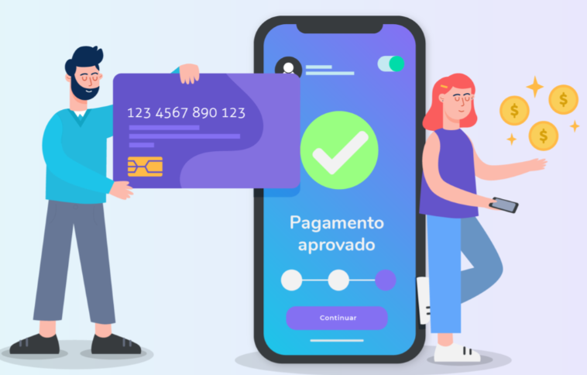


Link de Pagamento
11/2024

Slide 2
Categorias
Link de Pagamento > Link de Pagamento

Slide 3
Link de Pagamento > Link de Pagamento
Marca classificar em NA
Iremos classificar tudo o que não houver descrição de um produto.
Exemplos:
AJUSTE DE PAGAMENTO F54247
CASO NAO RECONHECA CONTATE NOS 112147 3200
LINK DE PAGAMENTO 10X
LINK DE PAGAMENTO TELEVENDAS GRAFICA
LINK PAGAMENTO 2 COR UNICO TAMANHO UM
OLA SEGUE LINK PARA PAGAMENTO REFERENTE O PEDIDO 5293 VENDEDOR TATIANE
PAGAMENTO DA PROPOSTA 27012
PAGAMENTO LOJA BEBE CASA
PAGAMENTO REF ATENDIMENTO 043655
PAGAMENTO VIA CARTAO 77SOL
PGTO 2 LINK AVULSO DE PAGAMENTO 2 VENDEDOR DANIEL NINJA 2
REFERENTE AO PEDIDO ANTECIPADO 64386 COD 13264 PAGAMENTO PARCIAL
SEGUE O LINK DE PAGAMENTO DA VILA SIRI
VOCE ESTA RECEBENDO UM LINK DE PAGAMENTO REFERENTE A SUA AQUISICAO NA EMPRESA

Slide 4
ATENÇÃO PARA A CLASSIFICAÇÃO
Quando no descritivo de um pagamento tiver produto classificar normalmente.
Exemplos:
BIOAGE SKINCARE SOLUTIONS PAGAMENTO DO PEDIDO 100004313
CAFETEIRA TRES CORACAES NOVA ENJOEI TRANSACAO CONTA MOIP
LANCES DE VANTAGENS PAGAMENTO DO ITEM SMART TV LED 43 ULTRA HD 4K LG 43UH6100 127688
LOCAO HIDRATANTE CORPORAL COM FRAGRANCIA RELAXANTE MAMAE E BEBE 200ML ROSAURA PEREIRA DE FREITAS FREITAS TRANSACAO CONTA MOIP

